Slide 1


Сбор, анализ и визуализация данных часть2
Гераськина Л.А.
2025

Slide 2
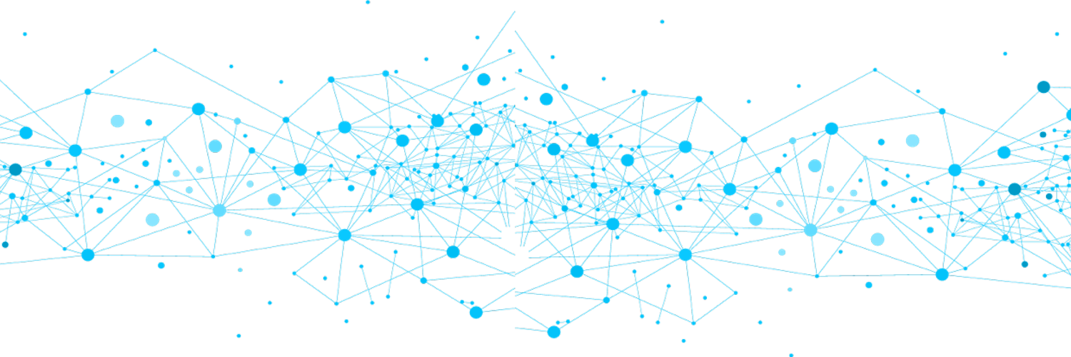
BZD • Книги для программистов
t.me/bzd_channel
Книжное хранилище
t.me/knijnoe_xranilishe
Python книги на русском
t.me/pythonknigiru
Книги по программированию
t.me/python_books_archive
Pythonist.ru - образование по питону
t.me/pythonist_ru

Slide 3
Основные типы преобразований данных
Очистка данных
Обработка пропущенных значений
Удаление дубликатов
Исправление ошибок
Обработка выбросов
Структурные преобразования:
Изменение формата
Слияние/соединение данных.
Разделение данных
Изменение формы данных
Изменение значений
Агрегация
Нормализация и стандартизация
Кодирование категориальных признаков
Применение функций

Slide 4
Процедуры отображения
Текстовое отображение
Текстовые редакторы (Microsoft Word, Google Docs, Notepad).
Веб-браузеры (отображение HTML-контента).
Консоль/Терминал (вывод результатов работы программ).
Отчеты в текстовом формате (TXT, PDF).
Графическое отображение
BI-инструменты (Tableau, Power BI, Qlik Sense)
Библиотеки для визуализации (Matplotlib, Seaborn, Plotly в Python).
Графические редакторы (Adobe Photoshop, Illustrator, GIMP).
Инструменты для создания схем (Visio, Lucidchart).
Веб-технологии: HTML5 Canvas, SVG.
Аудио- и Видео- отображение
Аудиоплееры (VLC, Windows Media Player, iTunes).
Видеопроигрыватели
Технологии веб-стриминга.
Программы для редактирования аудио/видео (Adobe Premiere Pro).
Технологии для видеоконференций (Zoom, Skype).

Slide 5
Работа с графическими данными.
 | Векторный метод отображения | Растровый метод отображения
Описание | описывает изображения с помощью математических объектов — векторов. Изображение состоит из точек, линий, кривых, многоугольников, которые определяются своими геометрическими свойствами: положением, длиной, углом, цветом заливки и обводки. | графика представляет изображение как сетку пикселей (точек). Каждый пиксель имеет свой цвет и положение на этой сетке.
Преимущества | Масштабируемость Малый размер файла Легкость редактирования Четкие края | Фотореалистичность Широкая поддержка Большой выбор инструментов
Недостатки | Не подходит для фотореалистичных изображений Требует специальных программ | Плохая масштабируемость Большой размер файла Сложность редактирования отдельных элементов
Форматы | SVG, AI , CDR ,EPS, PDF | JPEG, PNG, GIF, BMP, TIFF, PSD

Slide 6
Выбор хранимых данных
Это процесс определения того, какая информация является ценной, нужной и актуальной для хранения и дальнейшего использования в организации, и в каком виде эту информацию следует фиксировать.
Критерии выбора:
Релевантность бизнес-целям
Необходимость для принятия решений
Требования к анализу
Правовые и нормативные требования
Потенциальная ценность
Стоимость хранения и поддержки
Качество данных:
Важно:
Эффективность
Актуальность
Целенаправленность
Соответствие законодательству

Slide 7
Этапы обработки данных
Входные данные :
Это сырые данные, которые поступают в систему или на вход определенной процедуры/алгоритма.
Они могут быть в любой форме — от пользовательского ввода до файлов, получаемых от других систем.
Примеры: введенные пользователем данные в форму, загруженный файл, показания сенсора.
Промежуточные данные :
Это данные, которые генерируются и используются в процессе обработки, но не являются конечным результатом.
Они могут быть результатом одного шага обработки и служить входными данными для следующего.
Эти данные часто хранятся временно и могут не сохраняться после завершения процесса.
Примеры: результаты сортировки перед выборкой, временные таблицы в SQL-запросе, отфильтрованные данные перед агрегацией, промежуточные результаты вычислений.

Slide 8

Цикл жизни данных в системе
Это процесс определения того, какая информация является ценной, нужной и актуальной для хранения и дальнейшего использования в организации, и в каком виде эту информацию следует фиксировать.
Процесс Поддержания
Обновление данных
Удаление данных
Добавление новых данных
Обеспечение целостности
Оптимизация производительности
Аудит и мониторинг
Процесс Хранения
Выбор структуры хранения
Размещение данных
Индексация
Резервное копирование
Архивирование
Процесс Создания
Сбор данных
Преобразование данных
Формирование
элементов данных.
Ввод в систему:

Slide 9
Этапы обработки данных
9. Мониторинг
и поддержка
1. Сбор
Данные
2. Очистка
8. Интерпретация
и принятие решений
3. Преобразование
7. Визуализация
4. Интеграция
5. Хранение
6. Анализ

Slide 10
Этапы обработки данных
Сбор данных
Определение необходимых данных.
Выбор методов сбора
(автоматический, ручной, парсинг).
Обеспечение полноты и релевантности собираемой информации.
2. Очистка:
Обработка пропущенных значений
Удаление дубликатов
Коррекция ошибок
Обработка выбросов (аномалий)
Стандартизация форматов
3. Преобразование
Нормализация/Стандартизация
Агрегация
Детализация/Развертывание
Объединение/Слияние
Создание новых признаков
Кодирование категориальных признаков
Изменение формы данных
4. Интеграция
Соединение
Консолидация
Устранение расхождений
5. Хранение
Выбор подходящей структуры хранения.
Обеспечение надежности и доступности.
Создание индексов для ускорения доступа
6. Анализ
Описательный анализ
Диагностический анализ
Предиктивный анализ
Предписывающий анализ

Slide 11
Этапы обработки данных
7. Визуализация
Выбор наиболее подходящих типов визуализации.
Создание понятных и информативных графиков.
Разработка интерактивных дашбордов
8. Интерпретация и принятие решений
Формулирование выводов.
Разработка рекомендаций.
Планирование дальнейших действий
9. Мониторинг и поддержка
Отслеживание обновлений данных.
Контроль качества данных.
Оптимизация производительности систем.
Обновление моделей анализа.
Регулярное резервное копирование.

Slide 12
Взаимосвязь бизнес аналитика и дата аналитика и как они взаимодействуют со сбором, анализом и визуализацией данных
Бизнес-аналитик | Дата-аналитик
Сосредоточен на бизнес-процессах, требованиях, проблемах и возможностях организации. Он понимает, какие вопросы нужно задать, чтобы улучшить бизнес, и как эти вопросы связаны с данными. определяет, ЧТО нужно проанализировать | Сосредоточен на данных. Он ищет закономерности, тренды, аномалии в данных, чтобы ответить на поставленные вопросы и предоставить инсайты. КАК это проанализировать и ЧТО означают результаты

Slide 13
Как они взаимодействуют на этапах
1. Сбор данных
Бизнес-аналитик | Дата-аналитик
Определяет потребность в данных Идентифицирует источники данных Формулирует гипотезы | Техническая реализация сбора Проверка качества данных

Slide 14
Как они взаимодействуют на этапах
2. Анализ данных
Бизнес-аналитик | Дата-аналитик
Интерпретирует результаты с бизнес-точки зрения Формулирует дальнейшие вопросы Согласовывает выводы | Применяет статистические методы и алгоритмы Предоставляет количественные результаты Идентифицирует аномалии и тренды

Slide 15
Как они взаимодействуют на этапах
3. Визуализация данных:
Бизнес-аналитик | Дата-аналитик
Определяет, что нужно визуализировать Проверяет понятность и релевантность Задает требования к дашбордам | Выбирает подходящие типы визуализаций Создает визуализации Делает акценты

Slide 16
План действий Бизнес-Аналитика над задачей
Инициация и Определение
Проблемы/Возможности
1.1. Понимание бизнес-контекста
1.2. Определение проблемы/возможности
2. Анализ Требований
2.1. Выявление заинтересованных сторон
2.2. Сбор требований
2.3. Анализ и документирование требований
2.4. Валидация требований
3. Разработка Решения
и Поддержка Реализации
3.1. Проектирование решения
3.2. Коммуникация и Согласование
3.3. Управление требованиями
4. Тестирование и Внедрение
4.1. Поддержка тестирования
4.2. Поддержка внедрения
5. Пост-проектная деятельность
5.1. Оценка результатов
5.2. Поддержка и развитие

Slide 17
План действий Дата-Аналитика над задачей
Понимание задачи и постановка целей
Уточнение ожиданий от результата.
Определение ключевых вопросов, на которые нужно ответить.
Обсуждение с заказчиком/стейкхолдерами
2. Сбор и понимание данных
Идентификация источников данных.
Получение доступа к данным.
Ознакомление со структурой данных, схемами.
Первичный анализ распределений, диапазонов значений.
Определение релевантных данных для задачи.
3. Очистка и предобработка данных
Обработка пропущенных значений.
Обработка выбросов.
Исправление несоответствий форматов (даты, числа, строки).
Удаление дубликатов.
Нормализация/стандартизация признаков (при необходимости).
Создание новых признаков
4. Исследовательский анализ данных
Визуализация распределений данных.
Анализ взаимосвязей между признаками.
Выявление трендов и сезонности.
Сегментация данных.
Формулирование гипотез.
5. Моделирование и анализ
Выбор подходящих статистических методов или моделей ML.
Разделение данных на обучающую и тестовую выборки (для ML).
Обучение моделей.
Оценка качества моделей (метрики).
Интерпретация результатов моделей.
Проверка гипотез
6. Интерпретация результатов и выводы
Объяснение значений метрик и параметров моделей.
Связывание результатов с бизнес-целями.
Выявление причинно-следственных связей.
Формулирование рекомендаций.

Slide 18
План действий Дата-Аналитика над задачей
7. Визуализация и
представление результатов
Создание дашбордов.
Подготовка презентаций.
Написание отчетов.
Акцентирование на ключевых инсайтах и рекомендациях.
8. Реализация рекомендаций и
мониторинг (при необходимости)
Консультирование разработчиков/маркетологов.
Создание систем мониторинга ключевых показателей.
Анализ результатов внедрения.
Итеративное улучшение.
9. Документирование
и ретроспектива
Ведение проектной документации.
Архивация кода и данных.
Обсуждение полученного опыта (ретроспектива).
Выявление уроков на будущее.

Slide 19
1. Инициация и определение проблемы/возможности
Оптимизация бизнес-процессов – это непрерывный процесс, направленный на повышение их результативности, снижение затрат и повышение эффективности.
Этапы анализа целей:
Определение стратегических целей организации
Выявление проблемных зон и неэффективных процессов
Формулировка целей оптимизации
Разработка метрики для идентификации прогресса
Оценка изменений в других процессах

Slide 20
1. Инициация и определение проблемы/возможности
Категории цели оптимизации
Увеличение эффективности.
Снижение затрат
Улучшение качества
Повышение гибкости
Повышение прозрачности
Соответствие регуляторным требованиям

Slide 21
1. Инициация и определение проблемы/возможности
Подготовительный этап
Определение проблемы
Формулировка цели
Определение задачи исследования
Обзор литературы (Обзор литературы)
Формулировка гипотезы
Выбор методологии исследования
Количественные методы
Качественные методы
Определение выборки (отбор выборки).
Разработка инструментов
Пилотное исследование
Планирование
Получение разрешений (этические соображения):

Slide 22
1. Инициация и определение проблемы/возможности
Типичные ошибки на этапе сборки
Нечеткая формулировка проблемы и цели исследования
Недостаточный обзор литературы
Неправильная методология выборочного исследования
Некорректное определение выборки
Некачественная разработка инструментария
Отсутствие пилотного исследования
Недостаточное планирование

Slide 23
2. Анализ требований
Интервью с заказчиком и лицами, принимающими решения самое важное для получения дохода от проекта, будь то разработка программного обеспечения, внедрение нового бизнес-процесса или стратегического планирования. Эти интервью позволяют нам глубоко понять ожидания и ограничения клиента, необходимые для выработки эффективных и ценных решений
Роль интервью в жизненном цикле проекта
Начальный этап -Понимание проблем, целей и задач проекта. Определение границ проекта.
Этап сбора требований -Выявление и документирование необходимых и нефункциональных требований. Уточнение ожиданий заказчика.
Этап разработки и тестирования- Уточнение деталей реализации, получение обратной связи по прототипам и промежуточные результаты.
Этап обеспечения (Реализация): Обеспечение плавного перехода к новой системе или процессу. Получение обратной связи после восстановления.
Этап поддержки и развития (поддержание и улучшение): сбор информации о проблемах и потребностях в их усовершенствовании.

Slide 24
2. Анализ требований
Подготовка
к интервью
Определение целей интервью
Исследование предметной области
Идентификация участников интервью
Разработка структуры интервью
Подготовка дополнительных материалов
Логистика
Установление контакта

Slide 25
2. Анализ требований
Проведение
интервью
Приветствие и представление
Создание комфортной атмосферы
Задайте открытые вопросы
Активное слушание
Не перебивайте
Делайте заметки
Уточняйте и подтверждайте
Будьте нейтральны и объективны
Завершение интервью

Slide 26
2. Анализ требований
После интервью
Документирование результатов: обработайте заметки и составьте отчет об интервью.
Проанализируйте информацию: Проанализируйте полученную информацию, выявите необходимые требования заказчика.
Уточнение: При необходимости свяжитесь с участниками интервью для уточнения отдельных моментов.
Результаты согласования: Предоставьте отчет об интервью заказчику для согласования и подтверждения правильности собранной информации.

Slide 27
2. Анализ требований
Типы вопросов для интервью:
Общие вопросы: О коммерческом клиенте, его продуктах и услугах.
Проблемные вопросы: О существующих проблемах и вызовах.
Функциональные вопросы: О требованиях к системе или процессу.
Нефункциональные вопросы: О требованиях к производительности, безопасности, надежности и т.д.
Вопросы о приоритетах: О важности различных требований и возможностей.
Вопросы о рисках: О рисках и проблемах, которые могут возникнуть в ходе выполнения проекта.

Slide 28
Разработка стратегий вовлечения и подготовка
взаимодействия с заинтересованными сторонами
Заинтересованные стороны(Стейкхолдеры) - это люди, группы или организации, которые имеют интерес в вашем проекте и на которых влияет его результаты.
Внутренние:
Заказчики: Руководители, которые инициировали проект, определяют цели и бюджет.
Коллеги: Члены вашей команды или смежных команд, разработчики, бизнес-аналитики.
Конечные пользователи: Сотрудники, которые будут использовать ваши отчеты и инструменты.
Внешние:
Клиенты: Которые будут пользоваться предлагаемыми решениями.
Поставщики: Которые предоставляют данные.
Регуляторы: Которые устанавливают требования к данным.

Slide 29
Почему важно вовлекать заинтересованные стороны?
Взаимодействие с заинтересованными сторонами - это не просто вежливое общение. Это ключевой фактор успеха вашего проекта. Вот несколько причин, почему это так важно:
Понимание потребностей
Определение целей
Получение данных:
Снижение рисков
Принятие решений
Успешное внедрение
Обратная связь

Slide 30
Стратегии вовлечения заинтересованных сторон
Разработка стратегии вовлечения - это планирование, которое учитывает особенности каждой заинтересованной стороны. Она включает в себя:
Идентификация заинтересованных сторон:
Составьте список всех заинтересованных сторон (внутренних и внешних).
Определите их роли, ответственность и интересы в проекте.
Оценка потребностей:
Проведите интервью, встречи, опросы, чтобы понять их ожидания, цели, проблемы и ограничения.
Определите их уровень осведомленности о данных и аналитике.
Установите их предпочтения в способах коммуникации (отчеты, презентации, дашборды, еженедельные встречи и т.д.).
Определение приоритетов:
Ранжируйте заинтересованные стороны по их влиянию на проект и степени вовлеченности.
Сосредоточьте свои усилия на ключевых заинтересованных сторонах.

Slide 31
Стратегии вовлечения заинтересованных сторон
Разработка стратегии вовлечения - это планирование, которое учитывает особенности каждой заинтересованной стороны. Она включает в себя:
Разработка плана коммуникаций:
Определите частоту и формат коммуникации: Какие отчеты, презентации, встречи и каналы коммуникации будут использоваться? Согласуйте это с каждой заинтересованной стороной.
Подготовьте материалы: Создайте четкие, понятные и адаптированные под конкретную аудиторию отчеты, презентации, дашборды, которые будут отражать ключевые результаты. Используйте визуализацию данных.
Разработайте график встреч: Регулярные встречи, статусные отчеты и обновления помогут держать всех в курсе прогресса.

Slide 32
Стратегии вовлечения заинтересованных сторон
Разработка стратегии вовлечения - это планирование, которое учитывает особенности каждой заинтересованной стороны. Она включает в себя:
Управление ожиданиями:
Будьте реалистичны в своих обещаниях. Не переоценивайте возможности.
Четко объясняйте ограничения данных и аналитических методов.
Регулярно обновляйте информацию о ходе работы, прогрессе и возможных изменениях.
Получение обратной связи:
Регулярно запрашивайте обратную связь о вашей работе.
Будьте открыты к критике и предложениям.
Вносите изменения в соответствии с полученной обратной связью.
Мониторинг и оценка:
Регулярно оценивайте эффективность вашего взаимодействия с заинтересованными сторонами.
Адаптируйте свою стратегию по мере необходимости.

Slide 33
Подготовка к взаимодействию
Чтобы взаимодействие было эффективным, необходимо к нему тщательно подготовиться:
Изучите бизнес
Определите цели встречи/презентации
Подготовьте материалы
Практикуйтесь
Будьте готовы к вопросам.
Планируйте время
Определите каналы коммуникации
Слушайте активно

Slide 34
Инструменты и техники
Для успешного взаимодействия можно использовать следующие инструменты и техники:
SWOT-анализ (сильных сторон, слабых сторон, возможностей и угроз): Помогает выявить сильные и слабые стороны, возможности и угрозы, связанные с проектом.
Матрица заинтересованных сторон: Позволяет классифицировать заинтересованные стороны по их влиянию и заинтересованности.
Опросы: Помогают получить информацию о потребностях и ожиданиях заинтересованных сторон.
Визуализация данных: Эффективный способ представить сложные данные в понятной форме.
Сторителлинг: Использование историй для передачи информации и убеждения.
Коммуникационные платформы: Slack, Microsoft Teams, Zoom для организации встреч и обмена информацией.
Инструменты визуализации данных: Tableau, Power BI, Google Data Studio.

Slide 35
Типичные ошибки и как их избежать
Недостаточное понимание потребностей: Не тратьте время на создание отчетов, которые никому не нужны. Решение: регулярно общайтесь с заинтересованными сторонами, задавайте вопросы, слушайте их.
Сложный язык: Избегайте жаргона и технических терминов. Решение: Адаптируйте язык к уровню аудитории.
Недостаточная визуализация: Не используйте скучные таблицы. Решение: Применяйте визуализацию данных, чтобы сделать информацию более понятной.
Ожидания: Не давайте обещаний, которые не можете выполнить. Решение: Четко определяйте цели и ограничения.
Отсутствие обратной связи: Не бойтесь критики. Решение: Регулярно запрашивайте обратную связь и вносите изменения.

Slide 36
Анализ степени участия
Зачем анализировать степень участия?
Оценить текущий уровень вовлеченности: Определить, насколько активно заинтересованные стороны участвуют в различных этапах проекта.
Выявить слабые места: Обнаружить области, где участие недостаточное или, наоборот, избыточное, что может приводить к проблемам.
Оптимизировать коммуникации: Адаптировать каналы и частоту коммуникаций для повышения эффективности.
Обеспечить соответствие ожиданиям: Убедиться, что все заинтересованные стороны находятся на одной волне и понимают свои роли.
Снизить риски: Предотвратить возникновение проблем, связанных с недостаточным участием или конфликтами интересов.
Повысить шансы на успех: Сделать проект более управляемым и повысить вероятность достижения поставленных целей.

Slide 37
Анализ степени участия
Методы анализа степени участия
Матрица вовлеченности (RACI-матрица):
Анализ заинтересованных сторон
Анализ коммуникаций
Диаграммы сетевого анализа

Slide 38
Анализ степени участия
Матрица вовлеченности (RACI-матрица):
RACI расшифровывается как:
R (Responsible – Ответственный): Кто выполняет задачу?
A (Accountable – Подотчетный): Кто несет конечную ответственность за правильность выполнения задачи? Как правило, только один человек.
C (Consulted – Консультируемый): Кого консультируют перед принятием решения? Кто предоставляет информацию?
I (Informed – Информируемый): Кто должен быть просто в курсе происходящего?

Slide 39
Анализ степени участия
Матрица вовлеченности (RACI-матрица):
Задача | Разработчик | Бизнес-аналитик | Руководитель отдела | Конечный пользователь
Сбор данных | R | C | I | I
Анализ данных | C | R | A | I
Визуализация данных | R | C | A | C
Внедрение решения | C | R | A | R

Slide 40
Анализ степени участия
Анализ заинтересованных сторон
Матрица “Влияние-Заинтересованность”: Делит заинтересованные стороны на 4 квадранта:
Высокое влияние, высокая заинтересованность (Управляйте внимательно): Ключевые заинтересованные стороны. Требуют постоянного внимания и активного вовлечения.
Высокое влияние, низкая заинтересованность (Удовлетворяйте): Могут оказать большое влияние на проект, но не очень заинтересованы. Необходимо поддерживать их интерес и информировать.
Низкое влияние, высокая заинтересованность (Информируйте): Заинтересованы в проекте, но не могут существенно повлиять на него. Необходимо держать их в курсе.
Низкое влияние, низкая заинтересованность (Мониторьте): Минимальное внимание. Просто отслеживайте их участие.

Slide 41
Анализ степени участия
Анализ заинтересованных сторон
Пример матрицы “Влияние-Заинтересованность”:
 | Высокая Заинтересованность | Низкая Заинтересованность
Высокое Влияние | Управляйте внимательно (Руководство) | Удовлетворяйте (Акционеры)
Низкое Влияние | Информируйте (Конечные пользователи) | Мониторьте (Поставщики данных)

Slide 42
Анализ степени участия
Анализ коммуникаций - Оценить эффективность каналов и частоты коммуникаций.
Методы:
Анализ журналов встреч: Оценка содержания встреч, принимаемых решений и участия различных сторон.
Опросы обратной связи: Сбор информации о удовлетворенности коммуникацией, её частоте и содержании.
Анализ электронной переписки: Оценка количества и характера обмена информацией.

Slide 43
Анализ степени участия
Диаграммы сетевого анализа
Цель: Визуализировать взаимосвязи между заинтересованными сторонами и оценить интенсивность коммуникаций.
Инструменты: Программное обеспечение для сетевого анализа.
Применение: Позволяет выявить ключевых игроков и определить каналы коммуникации.

Slide 44
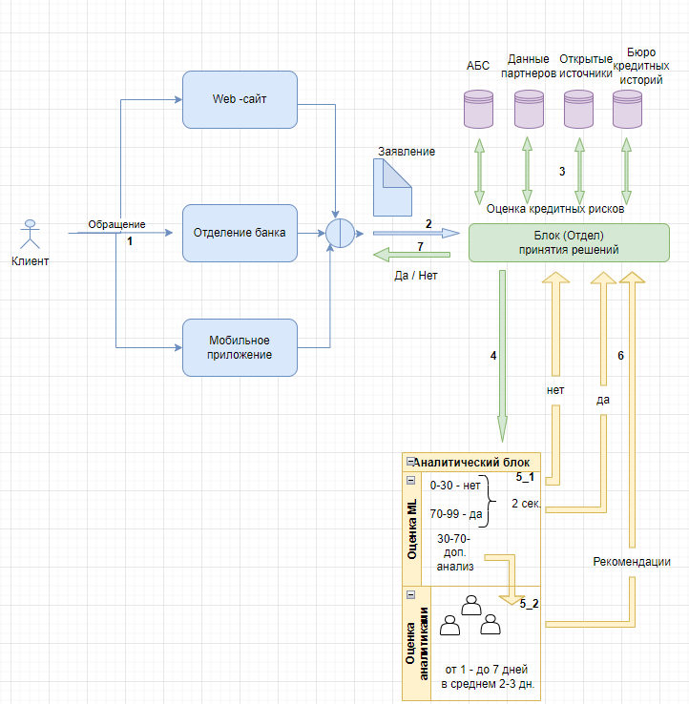
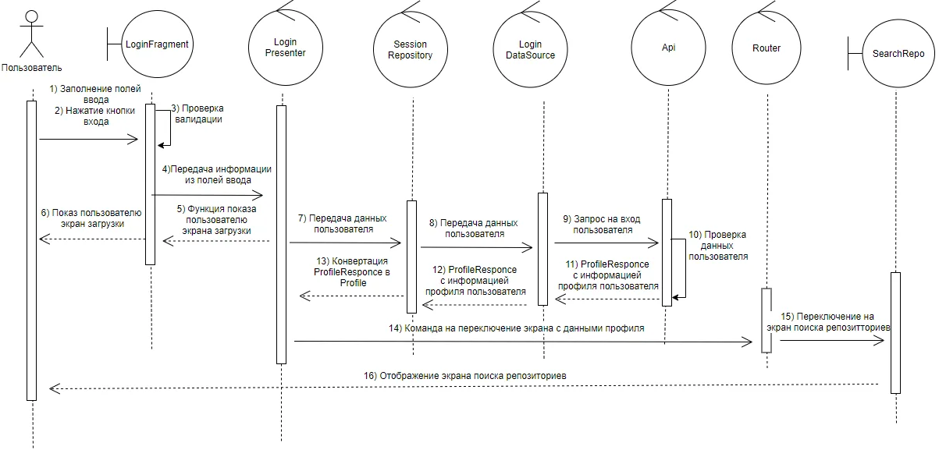
Анализ степени участия
Диаграммы сетевого анализа
Примеры:

Slide 45
Анализ степени участия
Этапы анализа степени участия
Определение целей: Четко сформулируйте, что вы хотите достичь с помощью анализа (например, улучшить коммуникации, повысить эффективность работы).
Сбор данных: Соберите информацию о участии заинтересованных сторон (используйте методы, описанные выше).
Анализ данных: Проанализируйте собранные данные, используя выбранные методы (RACI-матрица, матрица “Влияние-Заинтересованность” и т.д.).
Выявление проблем: Определите области, где степень участия недостаточна, избыточна или вызывает проблемы.
Разработка рекомендаций: Предложите конкретные шаги для улучшения вовлеченности (изменить частоту встреч, скорректировать роли и ответственность, улучшить каналы коммуникации и т.д.).
Внедрение изменений: Внесите изменения в соответствии с рекомендациями.
Мониторинг и оценка: Регулярно оценивайте эффективность внедренных изменений и при необходимости корректируйте их.

Slide 46
Анализ степени участия
Примеры проблем и решений
Проблема | Возможная причина | Решение
Недостаточная вовлеченность конечных пользователей | Недостаточно информации, сложности в понимании | Проводить регулярные встречи, предоставлять понятные отчеты, обучать.
Конфликты между заинтересованными сторонами | Несогласованность ролей, разные цели | Четкое определение ролей (RACI-матрица), согласование целей
Задержки в принятии решений | Недостаточная коммуникация, отсутствие информации | Улучшить каналы коммуникации, проводить регулярные встречи, предоставлять отчеты.
Недостаточная обратная связь | Отсутствие механизмов получения обратной связи | Внедрить опросы, организовать сессии обратной связи, открытость к критике.

Slide 47
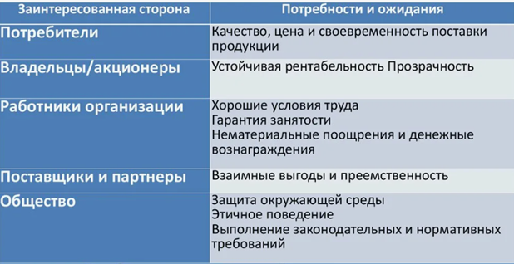
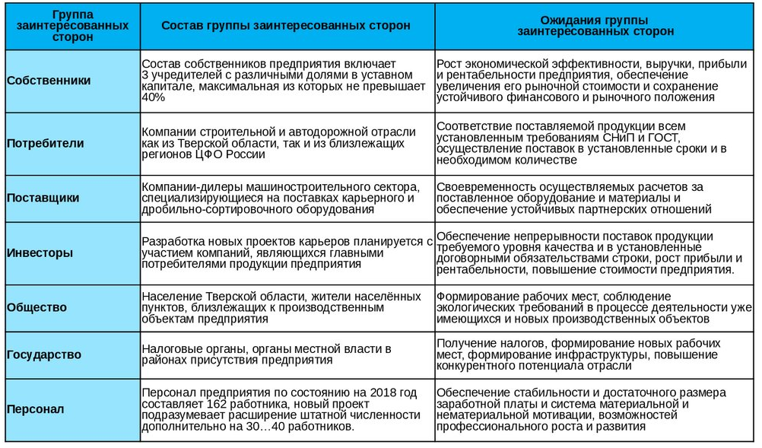

Slide 48
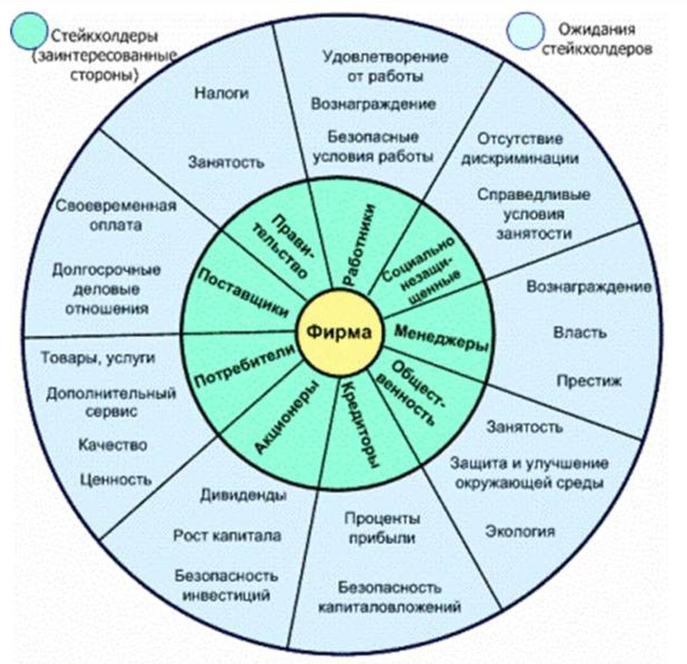

Slide 49
Связи и зависимости между элементами информации для системного анализа
Системный анализ – это процесс исследования сложной системы с целью выявления ее компонентов, взаимосвязей между ними и влияния этих связей на поведение системы в целом.
Важно для аналитика:
Контекст: Понимать контекст данных и бизнес-процессов, стоящих за ними. Данные никогда не существуют в вакууме.
Полнота картины: Получать более полную картину происходящего, не ограничиваясь поверхностным анализом.
Причинно-следственные связи: Выявлять причинно-следственные связи между факторами, а не просто констатировать корреляции.
Прогнозирование: Прогнозировать последствия изменений в одной части системы на другие части.
Оптимизация: Оптимизировать бизнес-процессы, выявляя узкие места и точки влияния.
Принятие решений: Предоставлять обоснованные рекомендации, основанные на системном понимании проблемы.
Эффективная коммуникация: Четко и понятно объяснять сложные взаимосвязи заинтересованным сторонам.

Slide 50
Элементы информации
Это отдельные единицы данных, которые характеризуют систему
Объем продаж
Стоимость рекламы
Уровень удовлетворенности клиентов
Посещаемость сайта
Количество обращений в службу поддержки

Slide 51
Типы связей между элементами
Прямые причинно-следственные связи-Один элемент непосредственно влияет на другой.
Корреляционные связи - Два элемента изменяются вместе, но не обязательно один вызывает другой.
Косвенные связи - Один элемент влияет на другой через посредника.
Взаимные связи -Два элемента влияют друг на друга.
Модерация -Влияние одной переменной на другую зависит от значения третьей переменной (модератора).
Медиация -Одна переменная влияет на другую через третью переменную (медиатор).
Конфликтующие связи -Один элемент оказывает положительное влияние, а другой – отрицательное

Slide 52
Методы выявления связей и зависимостей
Визуализация данных : Графики, диаграммы рассеяния, тепловые карты, сетевые графики
Статистический анализ
Машинное обучение
Экспертные знания: Знание предметной области позволяет правильно интерпретировать результаты анализа и выявлять причинно-следственные связи.
Причинно-следственный вывод : Методы для установления причинно-следственных связей, а не просто корреляций.

Slide 53
Этапы системного анализа данных
Определение проблемы : Четко сформулируйте проблему, которую необходимо решить. Определите цели анализа.
Сбор данных: Соберите все необходимые данные из различных источников. Убедитесь в качестве и полноте данных.
Предварительная обработка данных: Очистите данные от ошибок, пропущенных значений и выбросов. Приведите данные к нужному формату.
Анализ данных: Примените методы выявления связей и зависимостей (визуализация, статистика, машинное обучение).
Интерпретация результатов: Интерпретируйте результаты анализа с учетом контекста и экспертных знаний. Выявите причинно-следственные связи и ключевые факторы влияния.
Разработка рекомендаций: Разработайте конкретные рекомендации, основанные на результатах анализа.
Внедрение и мониторинг: Внедрите рекомендации и отслеживайте их эффективность. Вносите коррективы по мере необходимости.

Slide 54
Типичные ошибки
Фокус на корреляции вместо причинно-следственной связи: “Корреляция - это не причинность”.
Пропуск важных переменных: Не учитывать все факторы, которые могут влиять на систему.
Неправильная интерпретация результатов: Не учитывать контекст и экспертные знания.
Переоценка точности моделей: Помнить, что модели – это упрощение реальности, а не ее точное отражение.
Игнорирование этических аспектов: Учитывать возможные негативные последствия использования результатов анализа.

Slide 55
Почему важно разъяснять необходимость работ
Разъяснение проведения работ с заинтересованными сторонами
Получение поддержки и финансирования
Выстраивание доверия
Управление ожиданиями
Устранение сопротивления
Повышение вовлеченности
Обеспечение соответствия целей бизнеса
Обоснование принятия решений

Slide 56
Кто является вашей аудиторией и как адаптировать разъяснение?
Руководство
Линейные менеджеры
Конечные пользователи
IT-специалисты
Другие заинтересованные стороны (например, финансовый отдел, отдел маркетинга)

Slide 57
Структура разъяснения необходимости работ
Определение проблемы Почему?
Текущая ситуация Что привело?
Предлагаемое решение Что сделать?
Преимущества и выгоды Что это дает?
Связь с целями бизнеса При чём бизнес?
План реализации Когда (сроки) и во сколько?
Запрос Что нужно?

Slide 58
4 Инструменты для разъяснения необходимости работ
Презентации
Отчеты
Дашборды
Демонстрации
Визуализация данных
Истории
Бизнес-кейс

Slide 59
Оценка готовности организации к изменениям
Почему важна оценка готовности к изменениям?
Снижение рисков
Повышение вероятности успеха
Оптимизация ресурсов
Улучшение коммуникации
Минимизация сопротивления
Реалистичное планирование

Slide 60
Факторы, влияющие на готовность организации к изменениям
по категориям
Лидерство и культура
Ресурсы
Процессы и системы
Сотрудники
Внешние факторы

Slide 61
Методы оценки готовности организации к изменениям
Опросы
Интервью
Фокус-группы
Анализ документов
Наблюдение
Модели оценки

Slide 62
Этапы оценки готовности организации к изменениям
Определение целей оценки: Что вы хотите узнать? Какие факторы для вас наиболее важны?
Выбор методов оценки: Какие методы будут наиболее эффективными для достижения ваших целей?
Сбор данных: Проведите опросы, интервью, фокус-группы, проанализируйте документы.
Анализ данных: Проанализируйте собранные данные и определите сильные и слабые стороны организации.
Разработка отчета: Составьте отчет о результатах оценки, в котором укажите:
Уровень готовности организации к изменениям.
Сильные и слабые стороны.
Рекомендации по подготовке организации к внедрению изменений.
Представление результатов: Представьте результаты оценки заинтересованным сторонам и обсудите план действий.

Slide 63
Что делать с результатами оценки?
Результаты оценки готовности к изменениям должны быть использованы для разработки стратегии управления изменениями, которая включает в себя:
Коммуникацию: Четкое и прозрачное информирование сотрудников о предстоящих изменениях.
Обучение: Обучение персонала новым навыкам, необходимым для работы с новыми технологиями и процессами.
Вовлечение: Вовлечение сотрудников в процесс принятия решений и планирования изменений.
Поддержку: Оказание поддержки сотрудникам, испытывающим трудности с адаптацией к изменениям.
Мониторинг: Постоянный мониторинг процесса внедрения изменений и внесение корректировок по мере необходимости.
Управление сопротивлением: Разработка мер для преодоления сопротивления изменениям.

Slide 64
Оформление результатов анализа
Оформление результатов – это превращение сырых данных , которые приводят к действию. Это искусство сделать сложную информацию доступной и полезной для принятия решений.
Почему важно уметь правильно оформлять результаты анализа?
Понимание
Принятие решений
Доверие
Эффективная коммуникация
Возможность действовать
Сохранение времени
Влияние

Slide 65
Оформление результатов анализа
Основные принципы
оформления
Целевая аудитория
Четкость и лаконичность
Контекст
Визуализация
Простота
Последовательность
Аккуратность
История

Slide 66
Оформление результатов анализа
Форматы оформления
Отчеты
Презентации
Дашборды
Инфографика

Slide 67
Оформление результатов анализа
Ключевые элементы
оформления
Заголовок
Введение
Ключевые выводы
Графики и диаграммы
Таблицы
Текст
Заключение
Рекомендации
Источники данных
Методология

Slide 68
Оформление результатов анализа
Выбор типа графика
Столбчатая диаграмма - Сравнение значений между различными категориями.
Гистограмма - Распределение значений одной переменной.
Круговая диаграмма - Доля каждой категории в общей сумме.
Линейный график - Изменение значений одной или нескольких переменных во времени.
Диаграмма рассеяния - Зависимость между двумя переменными.
Тепловая карта - Отображение значений в виде цветовой градации.
Географическая карта - Отображение данных на географической карте.

Slide 69
Оформление результатов анализа
Чек-лист для проверки оформления:
Заголовок четкий и понятный?
Целевая аудитория учтена?
Ключевые выводы выделены?
Графики и диаграммы понятны и информативны?
Текст лаконичный и ясный?
Рекомендации конкретные и выполнимые?
Источники данных указаны?
Ошибки проверены?

Slide 70
Анализ отчётов и документов компании позволяет
Оценить текущее состояние бизнеса
Выявить тенденции и закономерности
Принять обоснованные решения
Повысить прозрачность бизнеса
Оптимизировать бизнес-процессы
Снизить риски

Slide 71
Типы отчётов и документов для анализа
Финансовые отчёты
Отчёты о продажах
Маркетинговые отчёты
Отчёты об освещении деятельности
Отчёты о HR
Отчёты о клиентской поддержке
Внутренние документы
Внешние документы

Slide 72
Методы анализа отчётов и документов
Анализ трендов.
Сравнительный анализ
Факторный анализ
ABC-анализ
XYZ-анализ
SWOT-анализ
PESTLE-анализ
Содержательный анализ (Контент-анализ
Бенчмаркинг
Статистический анализ

Slide 73
Этапы анализа отчётов и документов
Определение цели анализа: Что вы хотите узнать? Какие вопросы вы хотите решить?
Сбор данных: Соберите все необходимые отчеты и документы.
Подготовка данных: Очистите данные от ошибок и несоответствий, приведя их к единому формату.
Анализ данных: Используйте выбранные методы анализа для выявления закономерностей и взаимосвязей.
Интерпретация результатов: Объясните, что означают полученные результаты и какие выводы можно сделать.
Формулирование рекомендации: Предложить конкретные действия по улучшению бизнеса.
Предварительный просмотр данных: представьте результаты анализа в виде графиков, диаграмм и таблиц.
Составление отчёта: Опишите цели анализа, методы, результаты и рекомендации.

Slide 74
Инструменты для анализа отчётов и документов
Microsoft Excel
Google Таблицы
Power BI, Tableau
SQL
Python, R
Программное обеспечение OCR

Slide 75
Пример анализа отчётов и документов
Анализ отчёта о прибытии и убытках розничного магазина одежды:
Цель: Определить основные источники доходов и убытков.
Анализ:
Сравнение выручки по категориям товаров за несколько лет.
Анализ себестоимости проданных товаров.
Анализ операционных расходов.
Расчет валовой прибыли и чистой прибыли.
Результаты:
Выявлены наиболее прибыльные категории товаров.
Определены категории товаров с низким уровнем доходов или убытками.
Открыты внешние возможности для снижения эксплуатационных расходов.
Рекомендации:
Увеличить закупки наиболее прибыльных товаров.
Сократить ассортимент товаров с хорошим уровнем продукции или убытками.
Просмотрите условия аренды помещения.
Оптимизировать затраты на маркетинг и рекламу.

Slide 76
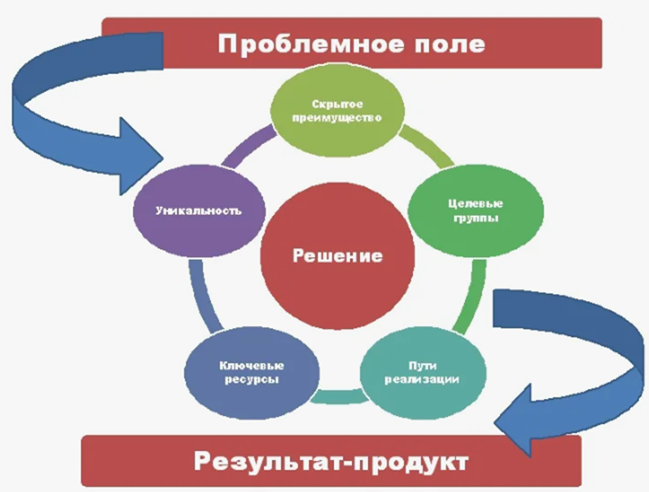
Проектирование Проблемного Поля и системный взгляд на задачи
Проблемное поле – это комплексное представление проблемы

Slide 77
Цель проектирования Проблемного поля
Полное понимание проблемы: выход за рамки внешнего понимания симптомов и выявление причин.
Системный взгляд: Осознание проблем, связанных с элементами электронных систем.
Идентификация сторон: Учет интересов всех, кто затрагивает проблему.
Определение приоритетов: выбор наиболее эффективного пути решения, учитывающих ограничения и возможности.
Снижение риска: Предотвращение непредвиденных последствий проблемы.
.

Slide 78
Этапы Проектирования Проблемного Поля:
Определение центральных проблем
Выявление симптомов:
Анализ Причин
Оценка последствий
Идентификация Заинтересованной Стороны
Определение ограничений
Исследование Возможностей
Анализ взаимосвязи
Формулирование Целей Решения.

Slide 79
Инструменты для проектирования Проблемного поля:
Диаграмма Исикавы: Помогает выявить признаки проблем, систематизируя их по категориям (например, «Люди», «Процессы», «Оборудование», «Материалы»).
Метод «5 Почему»: Многократное задавание вопроса «Почему?» для выявления причин проблемы.
SWOT-анализ: оценка сильных и слабых сторон, возможностей и угроз, границ с проблемой.
Диаграмма связей : Визуальное представление взаимосвязей между элементами проблемного поля.
Матрица Ансоффа — инструмент стратегического планирования,

Slide 80
Инструменты для проектирования Проблемного поля:
Диаграмма Исикавы : Помогает выявить признаки проблем, систематизируя их по категориям (например, «Люди», «Процессы», «Оборудование», «Материалы»).
Диаграмма помогает увидеть все потенциальные причины проблемы в структурированном виде, предотвращая упущение важных факторов.
Позволяет перейти от поверхностных причин к более глубоким. Вы видите не только “что произошло”, но и “почему это произошло” на нескольких уровнях.
Стимулирует командное мышление и позволяет использовать знания всех участников.
Наглядно показывает, как разные факторы могут влиять на одну и ту же проблему.
Основная цель — найти не симптомы, а истинные, корневые причины проблемы.

Slide 81
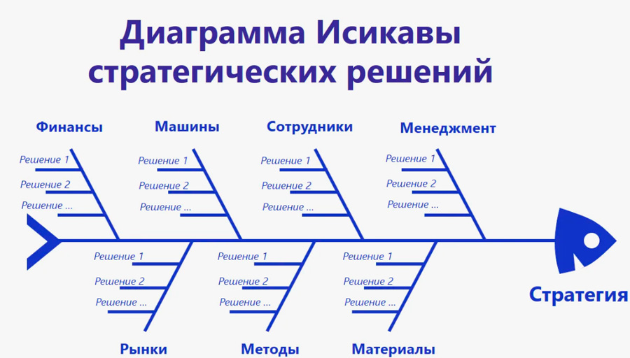
Инструменты для проектирования Проблемного поля:
Диаграмма Исикавы (Fishbone Diagram): Помогает выявить признаки проблем, систематизируя их по категориям (например, «Люди», «Процессы», «Оборудование», «Материалы»).

Slide 82
Инструменты для проектирования Проблемного поля:
Что такое Диаграмма Исикавы?
Это графический инструмент, который помогает выявить потенциальные причины конкретной проблемы (эффекта). Она имеет структуру, напоминающую скелет рыбы:
Голова рыбы: Представляет собой саму проблему или эффект, который нужно проанализировать.
Основной хребет: Стрелка, идущая от головы к левой части диаграммы.
Основные “кости” (ветви): Крупные категории причин, которые отходят от основного хребта под углом.
Мелкие “кости” (подветви): Более специфические причины, детализирующие основные категории.

Slide 83
Инструменты для проектирования Проблемного поля:
Этапы Составления Диаграммы Исикавы
Шаг 1: Определение Проблемы
Шаг 2: Определение Основных Категорий Причин
Шаг 3: Мозговой штурм причин внутри категорий
Шаг 4: Детализация
Шаг 5: Анализ и Приоритизация

Slide 84
Инструменты для проектирования Проблемного поля:
Метод «5 Почему»: Многократное задавание вопроса «Почему?» для выявления причин проблемы.
Главная ценность метода в том, что он заставляет копать глубже симптомов и находить истинные причины.
Метод не требует сложной математики или инструментов. Его может использовать практически любой.
Каждый шаг зависит от предыдущего, создавая цепочку рассуждений.
Важно различать симптомы (например, “заказ отправлен не вовремя”) и причины (например, “сбой системы оповещения”). Метод помогает это сделать.
Количество “Почему?” — это ориентир, а не жесткое правило. Главное — докопаться до сути.
Результат сильно зависит от точности и честности ответов. Иногда требуется привлечение экспертов или сбор дополнительных данных.

Slide 85
Инструменты для проектирования Проблемного поля:
Метод «5 Почему»: Многократное задавание вопроса «Почему?» для выявления причин проблемы.

Slide 86
Инструменты для проектирования Проблемного поля:
Метод «5 Почему». Этапы.
Шаг 1: Определите Проблему
Шаг 2: Задайте Первый Вопрос “Почему?”
Шаг 3: Задайте Второй Вопрос “Почему?”
Шаг 4: Продолжайте Задавать “Почему?”
Шаг 5: Достигните Корневой Причины
Шаг 6: Проверьте Корневую Причину

Slide 87
Инструменты для проектирования Проблемного поля:
SWOT-анализ: оценка сильных и слабых сторон, возможностей и угроз, границ с проблемой.

Slide 88
Инструменты для проектирования Проблемного поля:
Цель SWOT-анализа:
Основная цель SWOT-анализа – предоставить структурированную основу для:
Оценки текущей ситуации: Определить, где организация находится сейчас.
Выявления ключевых факторов: Определить факторы, которые могут повлиять на успех или неудачу.
Разработки стратегии: Разработать стратегию, которая использует сильные стороны, чтобы воспользоваться возможностями, минимизировать слабые стороны и избежать угроз.
Принятия обоснованных решений: Предоставить информацию, необходимую для принятия взвешенных решений.

Slide 89
Инструменты для проектирования Проблемного поля:
SWOT-анализ: оценка сильных и слабых сторон, возможностей и угроз, границ с проблемой.

Slide 90
Инструменты для проектирования Проблемного поля:
SWOT-анализ: оценка сильных и слабых сторон, возможностей и угроз, границ с проблемой.
SO (Сильные стороны - Возможности): Как мы можем использовать наши сильные стороны, чтобы воспользоваться возможностями?.
WO (Слабые стороны - Возможности): Как мы можем преодолеть наши слабые стороны, чтобы воспользоваться возможностями?
ST (Сильные стороны - Угрозы): Как мы можем использовать наши сильные стороны, чтобы минимизировать угрозы?
WT (Слабые стороны - Угрозы): Как мы можем минимизировать наши слабые стороны, чтобы избежать угроз?

Slide 91
Инструменты для проектирования Проблемного поля:
SWOT-анализ: оценка сильных и слабых сторон, возможностей и угроз, границ с проблемой.
Преимущества SWOT-анализа:
Простота и доступность
Структурированность
Универсальность
Совместное использование
Ограничения SWOT-анализа:
Субъективность
Статичность
Не дает конкретных решений

Slide 92
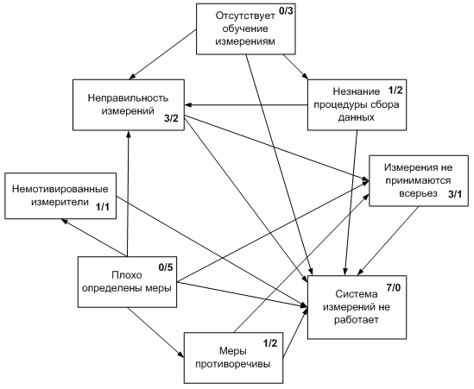
Инструменты для проектирования Проблемного поля:
Диаграмма связей : Визуальное представление взаимосвязей между элементами проблемного поля.

Slide 93
Инструменты для проектирования Проблемного поля:
Диаграмма связей .Этапы
Генерация Идей/Данных.
Размещение Карточек на Пространстве
Группировка Карточек (Поиск Связей)
Формирование Заголовков Групп (Категорий)
Анализ Структуры

Slide 94
Инструменты для проектирования Проблемного поля:
Диаграмма связей : Визуальное представление взаимосвязей между элементами проблемного поля.
Главная польза — структурирование большого объема разрозненной информации в управляемое количество основных категорий (тем).
Диаграмма помогает увидеть, как отдельные элементы связаны друг с другом и как они формируют более крупные структуры.
Анализируя размер и содержание групп, можно определить, на какие области стоит обратить наибольшее внимание.
Создание общих категорий и понимания помогает команде говорить на одном языке при обсуждении сложных вопросов.
Полученные категории могут стать основой для дальнейшего анализа, например, для построения Диаграммы Исикавы (где заголовки групп могут стать основными “костями”) или для планирования следующих шагов.

Slide 95
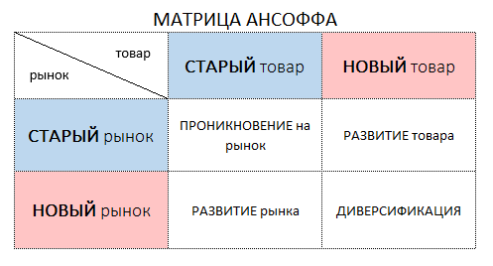
Инструменты для проектирования Проблемного поля:
Матрица Ансоффа — инструмент стратегического планирования, который помогает определить наиболее перспективные векторы развития бизнеса

Slide 96
Инструменты для проектирования Проблемного поля:
Как Пользоваться Матрицей Ансоффа?
Определите текущее положение компании:
На каких рынках вы сейчас действуете?
Какие продукты предлагаете?
Оцените потенциал роста:
Где вы видите возможности для развития?
Проанализируйте риски:
Каждая стратегия имеет свой уровень риска.
Проникновение на рынок — наименее рискованно, диверсификация — наиболее.
Выберите стратегию (или комбинацию):
Основываясь на целях компании, ее ресурсах, конкурентной среде и уровне риска, выберите наиболее подходящую стратегию или комбинацию стратегий.
Разработайте тактики:
Определите конкретные шаги для реализации выбранной стратегии.

Slide 97
Инструменты для проектирования Проблемного поля:
4 Стратегии Матрицы Ансоффа
Стратегия проникновения на рынок
Суть: Увеличить долю рынка с существующими продуктами на существующих рынках.
Как работает: Это наименее рискованная стратегия. Она заключается в том, чтобы продавать больше того, что вы уже производите, тем, кто уже является вашим рынком.
Тактики:
Усиление маркетинговых усилий (реклама, PR).
Снижение цен или проведение акций.
Улучшение существующего продукта (не создание нового).
Увеличение частоты использования продукта существующими клиентами.
Привлечение клиентов конкурентов.

Slide 98
Инструменты для проектирования Проблемного поля:
4 Стратегии Матрицы Ансоффа
2. Стратегия развития продукта
Суть: Предложить новые продукты существующим рынкам.
Как работает: Компания использует свое знание существующих клиентов и рынков для вывода на них новых, улучшенных или связанных продуктов.
Тактики:
Разработка новых версий продукта.
Создание сопутствующих товаров или услуг.
Выпуск инновационных продуктов, удовлетворяющих новые потребности существующих клиентов.

Slide 99
Инструменты для проектирования Проблемного поля:
4 Стратегии Матрицы Ансоффа
3. Стратегия развития рынка
Суть: Предложить существующие продукты на новых рынках.
Как работает: Компания ищет новые сегменты клиентов или новые географические рынки для своих уже существующих товаров или услуг.
Тактики:
Выход на новые географические рынки (другой город, страна).
Поиск новых сегментов потребителей (например, выход с продукта для взрослых на рынок детских товаров).
Поиск новых каналов сбыта.

Slide 100
Инструменты для проектирования Проблемного поля:
4 Стратегии Матрицы Ансоффа
4. Стратегия диверсификации
Суть: Предложить новые продукты на новых рынках.
Как работает: Это самая рискованная стратегия, так как она требует одновременного освоения нового продукта и нового рынка.
Типы диверсификации:
Связанная : Новые продукты и рынки имеют некоторую связь с существующим бизнесом (например, синергия в технологиях, маркетинге).
Несвязанная : Новые продукты и рынки совершенно не связаны с текущей деятельностью компании.

